Slide 1
Introducción a la Programación

Slide 2
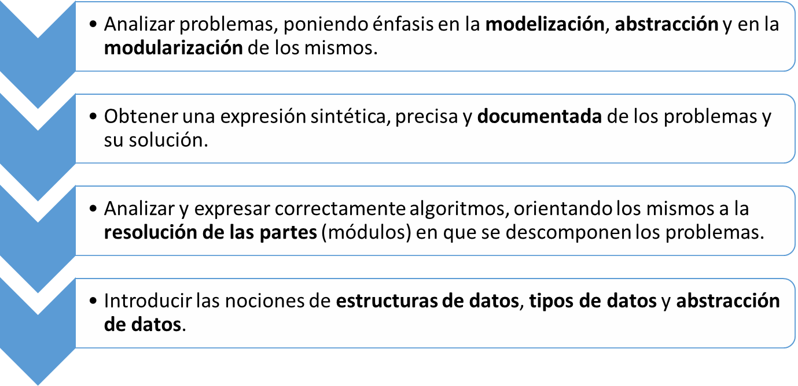
Objetivos
-Lograr que el alumno cuando termine el curso, posea conocimientos, métodos y herramientas para resolver distintos problemas con la computadora logrando:

Slide 3
Conceptos
Informática: Es la ciencia que estudia el análisis y resolución de problemas utilizando computadoras.
Ciencia : Se relaciona con una metodología fundamentada y racional para el estudio y resolución de los problemas. En este sentido la Informática se vincula especialmente con la Matemática y la Ingeniería
Resolución : Se puede utilizar las herramientas informáticas en aplicaciones de áreas muy diferentes tales como biología, comercio, control industrial, administración, robótica, educación, arquitectura, etc.
Computadoras : Máquina digital y sincrónica, con cierta capacidad de cálculo numérico y lógico controlado por un programa almacenado y con probabilidad de comunicación con el mundo exterior. Ayuda al hombre a realizar tareas repetitivas en menor tiempo y con mayor exactitud. No razona ni crea soluciones, sino que ejecuta una serie de órdenes que le proporciona el ser humano.

Slide 4
Conceptos
Hardware : Conjunto de componentes físicos que en conjunto forman la computadora (CPU, RAM, disco, etc.).
Software : conjunto de programas o aplicaciones, instrucciones y reglas informáticas que hacen posible el funcionamiento del equipo.
El hardware y el software son partes complementarias de un sistema informático, que se necesitan mutuamente para que funcione. El hardware es la parte física del equipo, mientras que el software es la parte lógica.

Slide 5
Conceptos
Algoritmo : Las instrucciones (que también se han denominado acciones) representan las operaciones que ejecutará la computadora al interpretar el programa. Un conjunto de instrucciones forma un algoritmo.
Datos : Los datos son los valores de información de los que se necesita disponer y en ocasiones transformar para ejecutar la función del programa.
Programa = algoritmo + datos.
“Un Programa es una secuencia de instrucciones u órdenes basadas en un lenguaje de programación que una computadora interpreta para resolver un problema o una función específica”

Slide 6
Conceptos
Pensamiento computacional : es un enfoque para resolver problemas y analizar situaciones de manera sistemática y estructurada, utilizando conceptos y técnicas de la informática y la computación.
Conceptos clave:
- Descomposición: Desglosar problemas complejos en partes más pequeñas y manejables para analizarlos y resolverlos de manera más efectiva.
- Abstracción: Identificar patrones y características comunes en problemas y situaciones para enfocarse en lo esencial y eliminar lo irrelevante.
- Algoritmos: Desarrollar secuencias de pasos lógicos y precisos para resolver problemas y realizar tareas de manera eficiente.
- Análisis de datos: Recopilar, analizar y visualizar datos para tomar decisiones informadas y resolver problemas de manera efectiva.
**

Slide 7
Cómo vamos a trabajar
Poseer un problema
Modelizar el problema
Modularizar la solución
Realizar el programa
Utilizar la computadora

Slide 8
Poseer un problema
Todo comienza con la necesidad de resolver una situación concreta.
Puede ser un cálculo, una simulación, una automatización, etc.
Ejemplo : “Quiero saber cuanto debo pagar en total si hay un descuento”.

Slide 9
Modelar
Consiste en entender y representar el problema usando conceptos computacionales: datos, operaciones, condiciones, relaciones.
¿Qué datos necesito? (entrada)
¿Qué operaciones debo realizar? (proceso)
¿Qué resultado espero obtener? (salida)

Slide 10
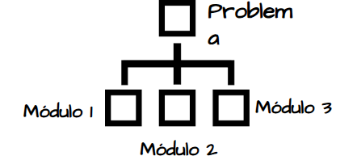
Modularizar
Dividimos la solución en partes más pequeñas y manejables, llamadas módulos o funciones.
La descomposición funcional de todas las acciones que propone el modelo nos ayudará a reducir la complejidad, a distribuir el trabajo y en el futuro a reutilizar los módulos.

Slide 11
Realizar el programa
Una vez que se tiene la descomposición en funciones / procesos o módulos, debemos diseñar su implementación: esto requiere escribir el programa y elegir los datos a representar.
-Se traduce la lógica diseñada en pasos concretos que la computadora puede seguir.
-Cada módulo se convierte en una parte del código.
Programa = algoritmo + datos

Slide 12
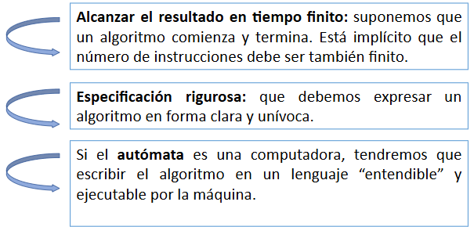
Realizar el programa
Algoritmo: especificación rigurosa de la secuencia de pasos (instrucciones) a realizar sobre un autómata para alcanzar un resultado deseado en un tiempo finito.

Slide 13
Realizar el programa
Dato: es una representación de un objeto del mundo real mediante la cual podemos modelizar aspectos del problema que se quiere resolver con un programa sobre una computadora. Puede ser constante o variable.
Características de un objeto
Una imagen
El peso de una persona, el nombre, el dni, etc.

Slide 14
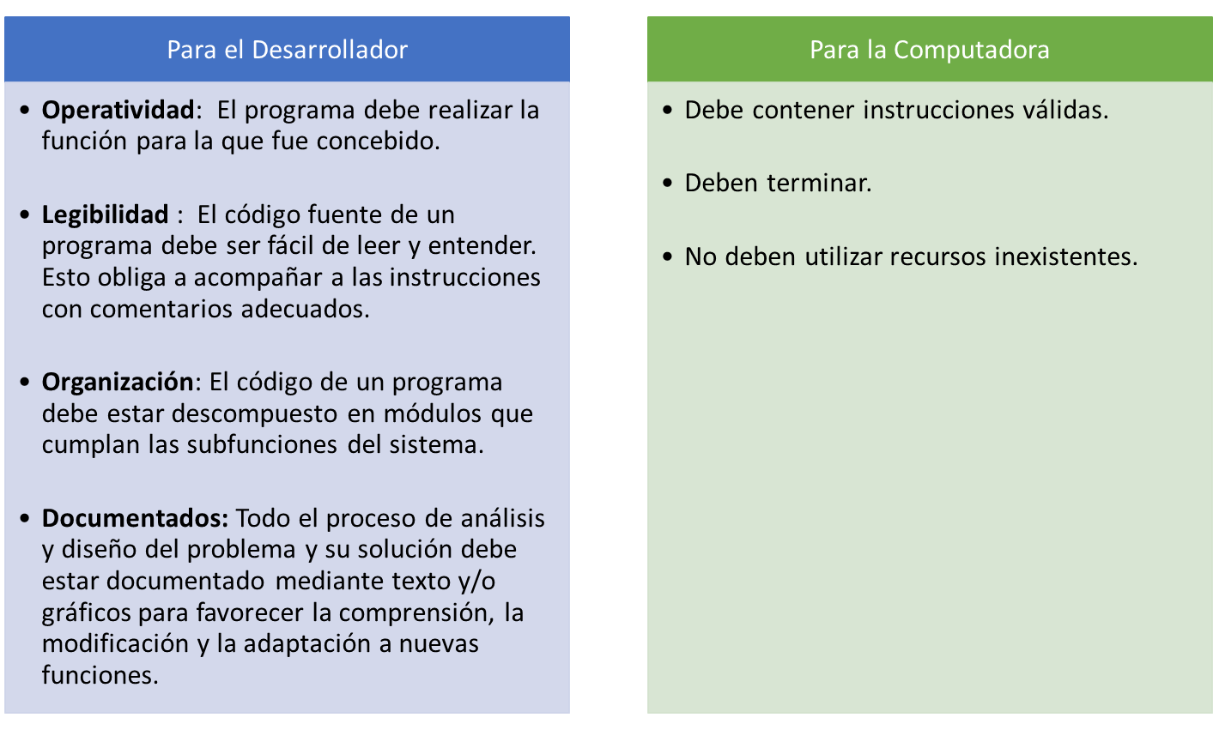
Realizar el programa

Slide 15

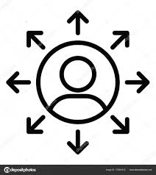


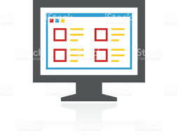
Utilizar la computadora
La computadora es una máquina capaz de aceptar datos de entrada, ejecutar con ellos cálculos aritméticos y lógicos y dar información de salida (resultados), bajo control de un programa previamente almacenado en su memoria.
Poseer un problema
En cuál de todas las etapas apareció el lenguaje?
Modelizar el problema
Modularizar la solución
Realizar el programa
Utilizar la computadora

Slide 16
Algoritmos
Veamos un ejemplo. Usemos el pensamiento computacional.
Tenemos que desarrollar un algoritmo para preparar café.
Que debemos tener en cuenta?
Como descomponemos el problema?
Recordemos que debemos descomponer el problema en pasos menores, más fáciles de afrontar, y a partir de ahí generar una secuencia de instrucciones.

Slide 17
Solución
A continuación vemos una posible solución
Algoritmo PrepararCafé
1. Poner agua en la pava
2. Calentar el agua hasta que hierva
3. Colocar café en una taza
4. Verter el agua caliente en la taza
5. Agregar azúcar o leche si se desea
6. Revolver
7. Tomar el café
FinAlgoritmo
Que se le puede mejorar?

Slide 18
Solución dos
Algoritmo PrepararCafé
1. Poner agua en la pava
2. Calentar el agua hasta que hierva
3. Colocar dos cucharadas de café en una taza
4. Verter el agua caliente en la taza ?
5. Agregar dos cucharadas de azúcar
6. agregar leche si se desea ?
7. Revolver
8. Tomar el café
FinAlgoritmo
se quita ambigüedad especificando cantidades. Se puede seguir mejorando?

